Slide 1
Самообразование Тема: Развитие речи детей через дидактические игры
Выполнила: Макарова Л.В.
Воспитатель МБДОУ № 52 «Березка»
2020 – 2021 гг. г. Мытищи самообразование

Slide 2
Цель: повышать речевую активность детей; способствовать положительному эмоциональному настрою воспитанников при подготовке к обучению грамоте; развивать логическое мышление с помощью камешек «Марблс» Задачи: - формировать грамматический строй речи - способствовать навыкам звуко - буквенного анализа слов детей подготовительной к школе группы - развивать моторику пальцев рук, восприятие, внимание, память.

Slide 4
Обучающие игры с камешками «Марблс» Ученые, занимающиеся исследованиями головного мозга и психического развития детей, давно доказали связь между мелкой моторикой руки и развитием речи. Камешки «Марблс » не только способствуют развитию мелкой моторики рук. Они позволяют успешно решать ряд задач: - расширять представления об окружающей действительности и словарный запас; - формировать готовность к обучению грамоте (упражнение в звукобуквенном разборе слова, закрепление правильного образа буквы)- закреплять умение в ориентировке на плоскости ; - развивать внимание, память, мышление; - развивать чувство ритма, цвета, композиции; -активизировать тактильно-двигательный, слуховой, зрительный анализаторы; - формировать сенсорные эталоны; - осуществлять развитие фантазии, воображения и творчества. И это далеко не полный перечень, немаловажную роль, камешки « Марблс» играют в создании эмоционально - положительного настроения у детей и способствуют формированию мотивации к обучению. Перед началом игр необходимо напомнить ребенку ряд правил по безопасности: камешки нельзя брать в рот, так как их можно проглотить, а это опасно; их нельзя кидать, так как они стеклянные и могут разбиться.

Slide 5
Описание игр: 1. «Графический диктант». Педагог дает инструкцию: положите красный камешек - в левый верхний угол, зеленый - в правый верхний угол, и так далее. Ребенок выполняет манипуляции с камешками в рамочке. Проверяем по карточке. 2. «Веселая змейка». Педагог уточняет, как ползет гусеница – не по прямой линии, то вверх, то вниз, иногда быстро, а иногда медленно, иногда вперед, затем диктует ребенку направление движения гусеницы, дети выкладывают камешки в рамочку, сколько успеют до следующей инструкции. Проверяем полученную гусеницу. 3. «Найди и назови». У ребенка есть карточка с предметами разного цвета, по темам. Можно, например, 5 огурцов, 3 перца желтых, 4 морковки, 2 помидора, 1-? Ребенок выкладывает «Марблс» по количеству предметов и заданному цвету, проговаривает. Какой цвет Марблс есть еще в тарелочке? (фиолетовый). Угадай, какой овощ загадали под цифрой 1? (баклажан). Выложи. Назови, каких овощей больше всего?

Slide 6
4. «Строитель». Выложить определенную букву, цифру из камешков в рамочке. 5. «Назови правильно». У ребенка есть картинки с предметами разного рода. Необходимо назвать предмет, определить род вложить в рамочку камешек определенно цвета (мужской род – синий, женский - красный, средний - желтый). 6. «Ходилка». Играет 2-3 игрока, у каждого ребенка камешек определенного цвета. Побеждает тот, кто быстрее доберется до финиша. Нужно назвать слова на определенную тему, например, ребенку выпадает кубик с 5 точками, он выбирает карточку с темой, и называет 5 слов на эту тему. На каждое слово вкладывает камешек, если затрудняется, ход переходит к другому игроку.

Slide 7
7 «Звуко - буквенный анализ слов». Выложить схему слова, каждый звук - определенным цветом камешка: красный - гласные, зеленый – мягкие согласные, синий - твердые согласные звуки. Рамочка позволяет проанализировать 5 слов из количества не более 5 звуков, что для ребенка дошкольника более, чем достаточно. 8 «Звуковая мозаика». Выложить узор по образцу. Игра предполагает обязательное использование шаблонов к заданию. 9 «Крестики - нолики». Берем 2 цвета камешков синие и зеленые, работаем над звуком, дифференцируем по твердости- мягкости. Один игрок называет слова с твердым звуком и выкладывает камешек по принципу традиционной схемы «крестики- нолики», другой аналогично с твердым. В случае затруднения ход переходит к другому игроку.

Slide 8
10 «Сочинялки». Выложить камешки в рамочку в произвольном порядке. Составить рассказ. Например, камешки лежат так: желтый, красный, синий, зеленый, оранжевый. Рассказ может быть таким: Светило желтое солнышко. Маша в красном платье пошла в лес. Там она увидела синюю речку. Переплыла она через речку на зеленой лодочке. Вдруг, видит, растет оранжевая морковка. Сорвала она ее, помыла и съела. В младшей и средней группе можно подбирать предметы по цветам камешков и просто называть слова: желтое - солнышко, красный - шарик, синий флажок, зеленый листик. 11 «Исправлялки». В рамочке есть изображение буквы или цифры. Ребенку необходимо исправить или доделать недостающие элементы буквы, цифры. 12 «Магия». Выложить в рамочке заданную букву. Затем превратить букву в похожий предмет. Назвать его.

Slide 9
13 «Знакомство с буквой» Задачи: Закрепить зрительный образ изучаемой буквы, развитие мелкой моторики рук. Оборудование: камешки Марблс, карточки с образцами букв для наложения камешков.

Slide 10
Дидактические игры для развития звуко - буквенного анализа слов

Slide 12
Развитие мелкой моторики рук с помощью камешек «Марблс»

Slide 13
Учимся складывать слоги и читать слова, выбирая нужный цвет для обозначения гласных и согласных звуков речи.

Slide 14
Дидактическая игра «Выложи буквы по образцу» Цель: формировать графические навыки, учить выкладывать слова по образцу и приводить свои примеры.

Slide 15
Формы работы по данной теме:
- Фронтальные занятия - Индивидуальные занятия - Интернет ресурсы - Консультации для родителей на тему «Зачем нужно развивать мелкую моторику рук» «Игры с камешками «Марблс» и развитие речи ребенка»

Slide 16
Развиваем фантазию, мелкую моторику рук, внимание, учимся правильно рассуждать.

Slide 17
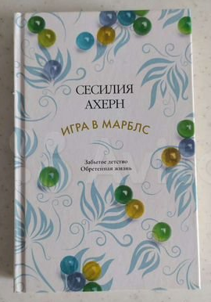
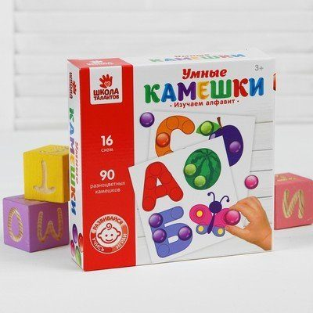
Методическая литература – в помощь по данной теме

